Slide 1

ELEKTROMYOGRÁFIA
ELEKTRONEUROGRÁFIA
EMG
OE KVK MAI ORVOSI

Slide 2
ELEKTROMYOGRÁFIA, ELEKTRONEUROGRÁFIA
FIZIOLÓGIAI ALAPOK
A klinikai diagnosztikában az izom működésének vizsgálata az ElektroMyoGráfia, a perifériális ideg vezetési sebességének mérése az ElektroNeuroGráfia területe.
OE KVK MAI ORVOSI

Slide 3
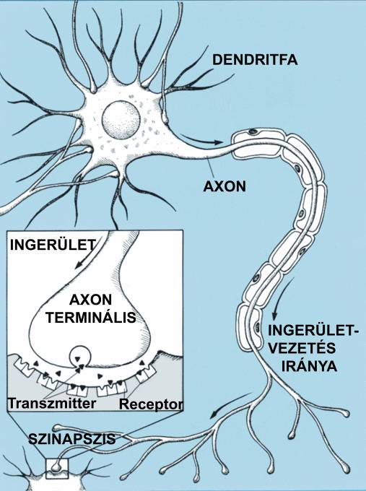
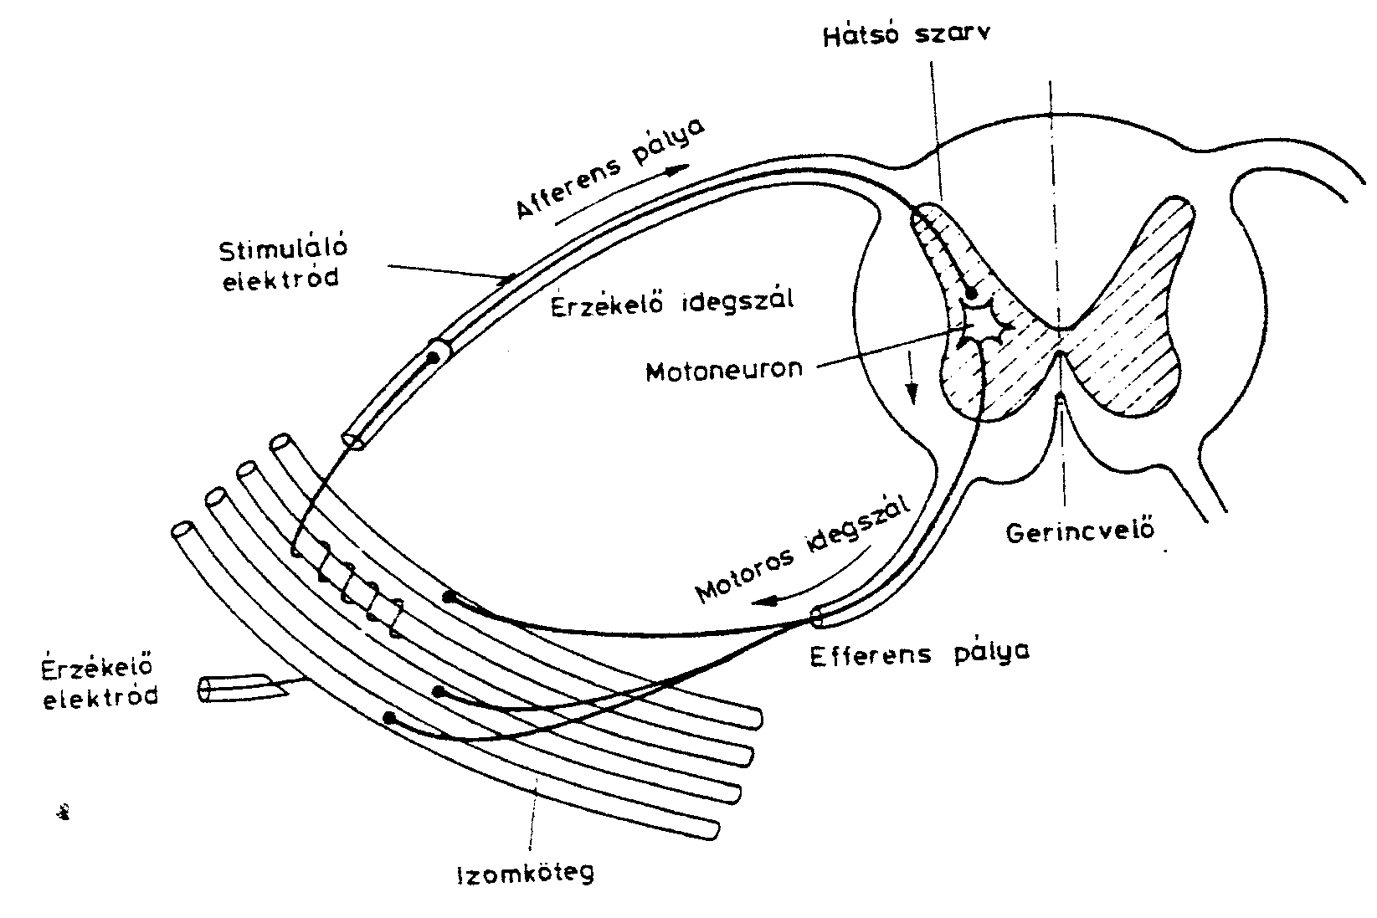
ELEKTROMYOGRÁFIA
FIZIOLÓGIAI ALAPOK
OE KVK MAI ORVOSI

Slide 4
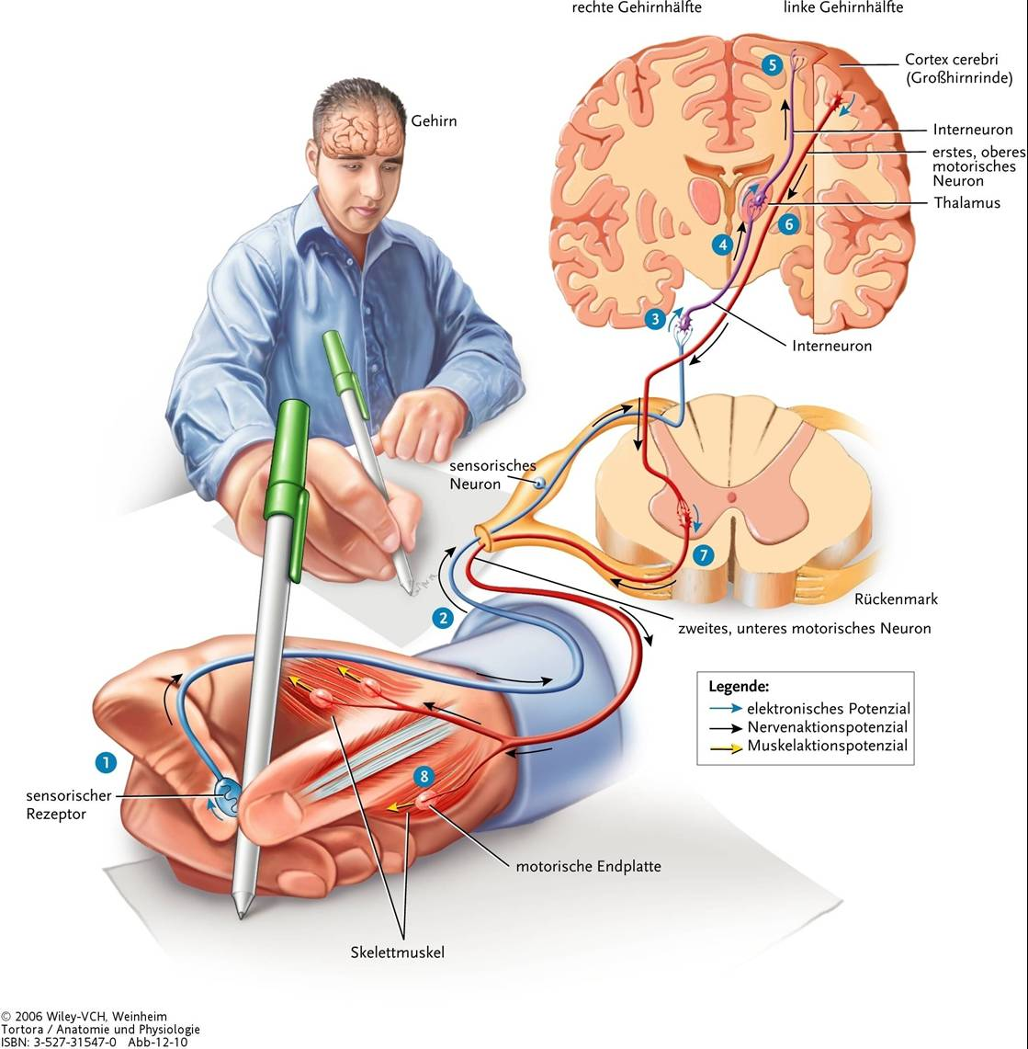
ELEKTROMYOGRÁFIA
FIZIOLÓGIAI ALAPOK
OE KVK MAI ORVOSI

Slide 5
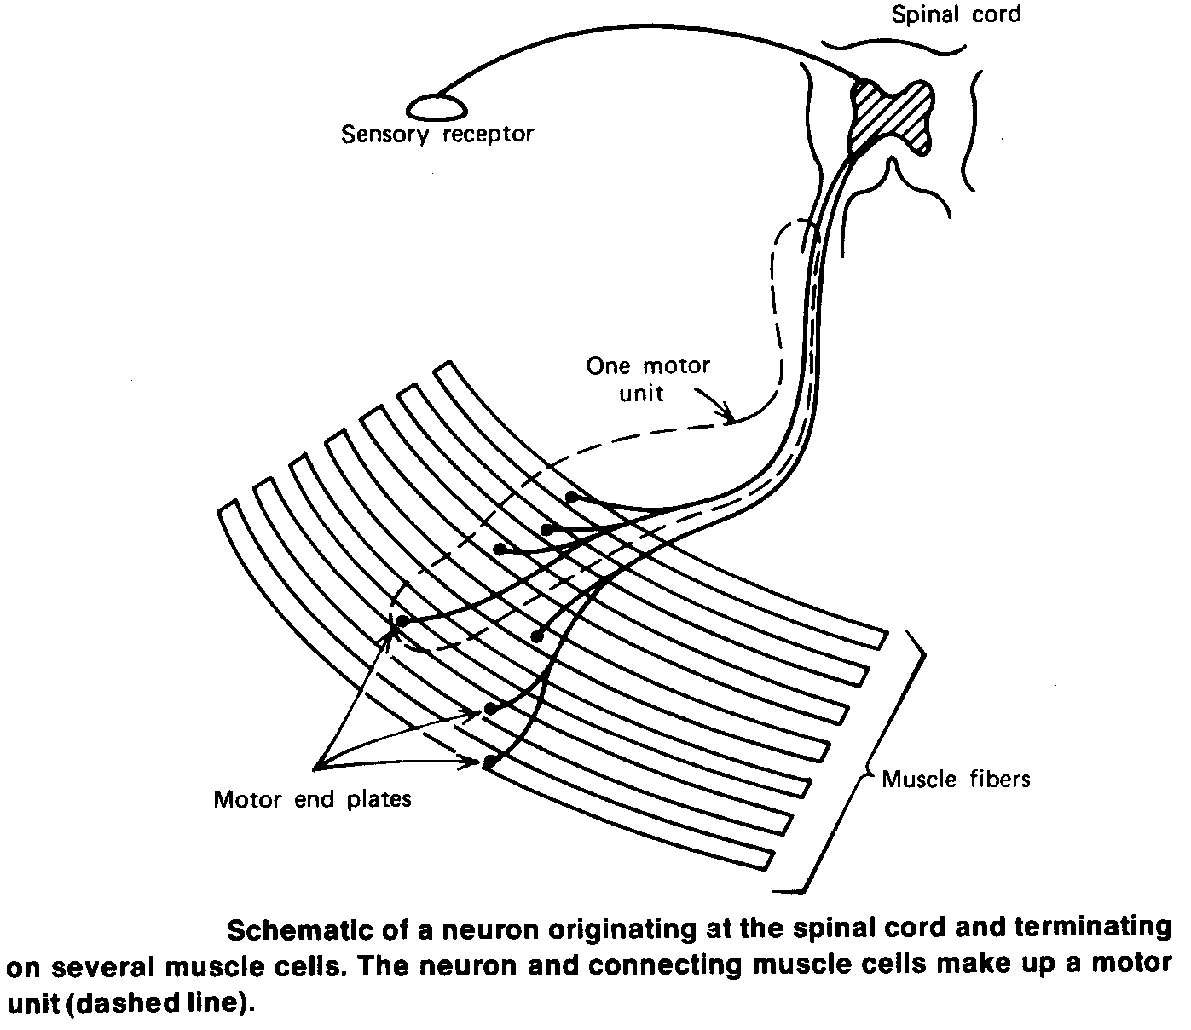
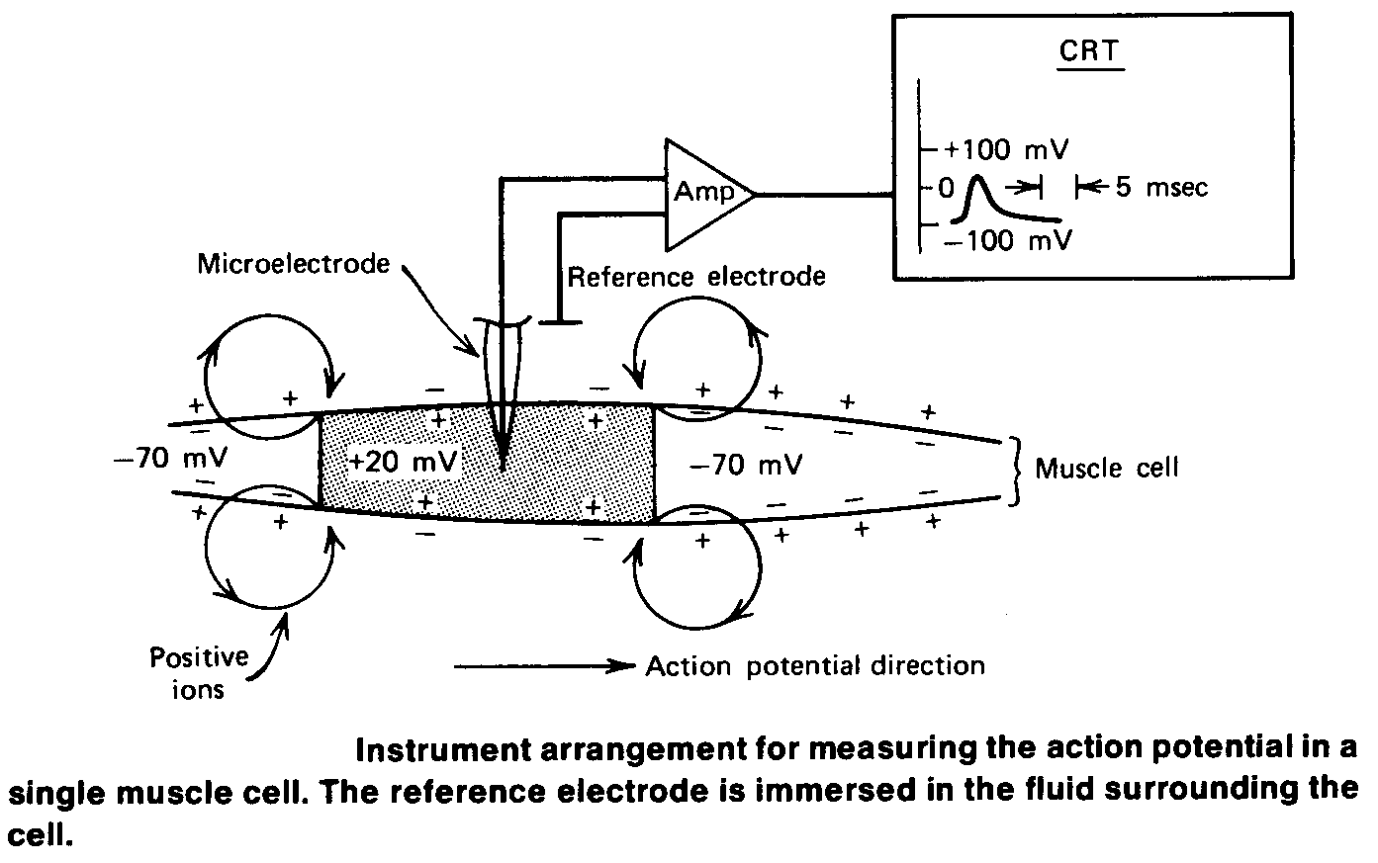
ELEKTROMYOGRÁFIA
FIZIOLÓGIAI ALAPOK
Motoros egység: 25 – 2000 izomsejt Egy izomsejt potenciálja
OE KVK MAI ORVOSI

Slide 6
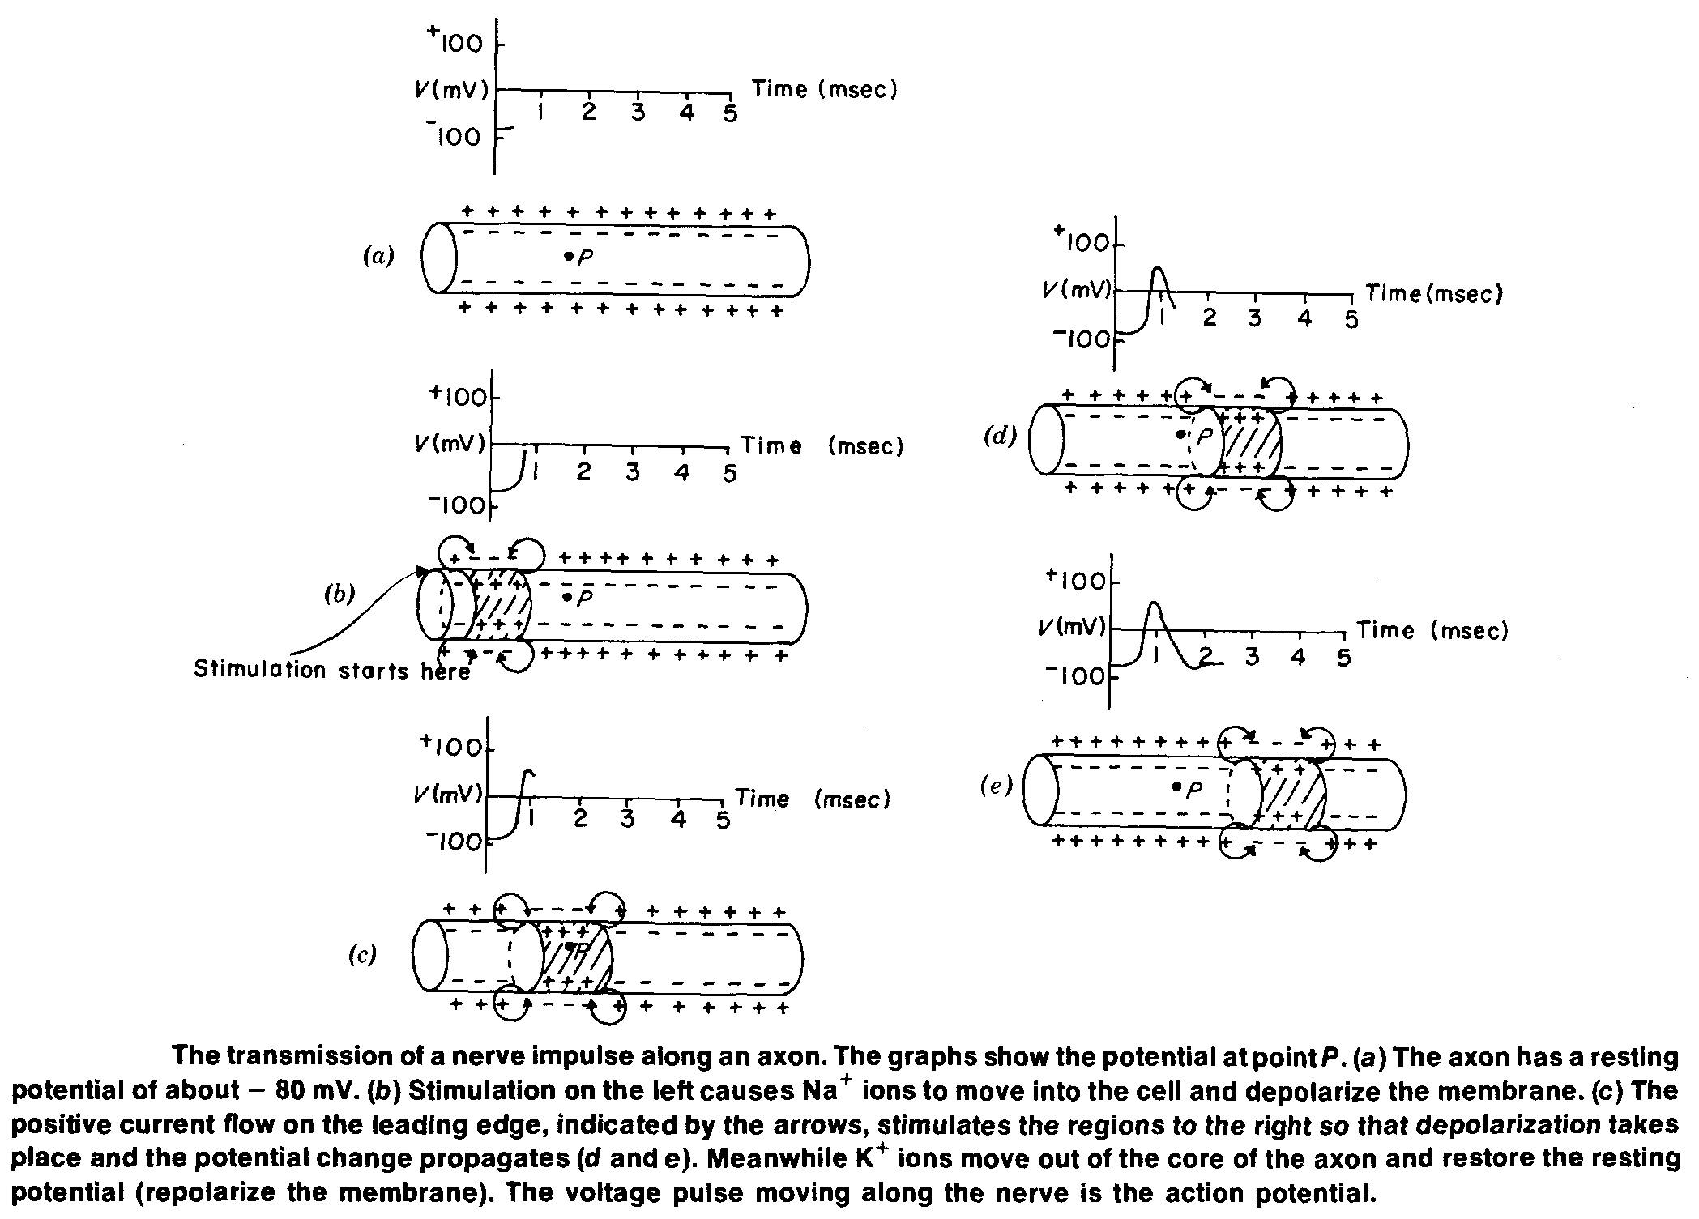
ELEKTROMYOGRÁFIA
FIZIOLÓGIAI ALAPOK
OE KVK MAI ORVOSI

Slide 7
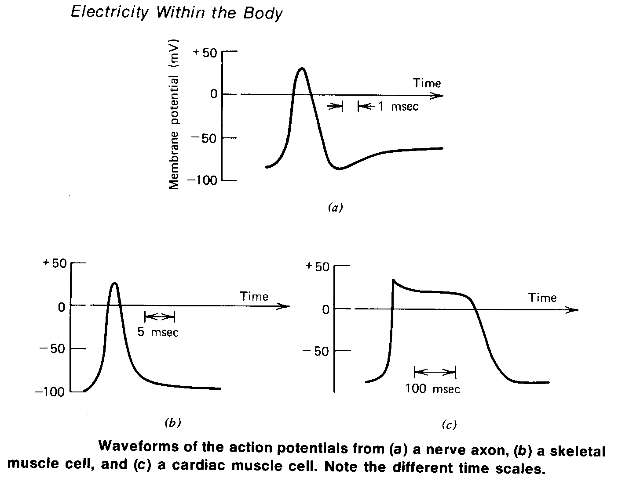
ELEKTROMYOGRÁFIA
FIZIOLÓGIAI ALAPOK
OE KVK MAI ORVOSI

Slide 8
ELEKTROMYOGRÁFIA
FIZIOLÓGIAI ALAPOK
ElektroMyoGráfia az akaratunktól függő központi idegrendszer irányítása alatt álló harántcsíkolt izomzat működése során keletkező bioelektromos feszültségek érzékelésével, regisztrálásával, értelmezésével, vizsgálatával foglalkozik.
Az ElektroMyoGráfia a vázizom neurogén (idegi természetű) és miogén (kizárólag izom) eredetű károsodásának differenciál diagnózisában alapvető módszer.
OE KVK MAI ORVOSI

Slide 9
ELEKTROMYOGRÁFIA
FIZIOLÓGIAI ALAPOK
A hagyományos ElektroMyoGráfia a következőket vizsgálja:
- az izom nyugalmi állapotában észlelhető elektromos aktivitást
- gyenge akaratlagos innervációval létrehozott motoros
egységpotenciálokat MUP
- maximális akaratlagos innervációval létrehozott mintát
T/A
Az akaratlagos vagy spontán aktivitások, a potenciálok alakjának, frekvenciájának, időtartamának érzékelése, erősítése, megjelenítése, regisztrálása és feldolgozása az elektromiográf készülékekkel történik.
OE KVK MAI ORVOSI

Slide 10
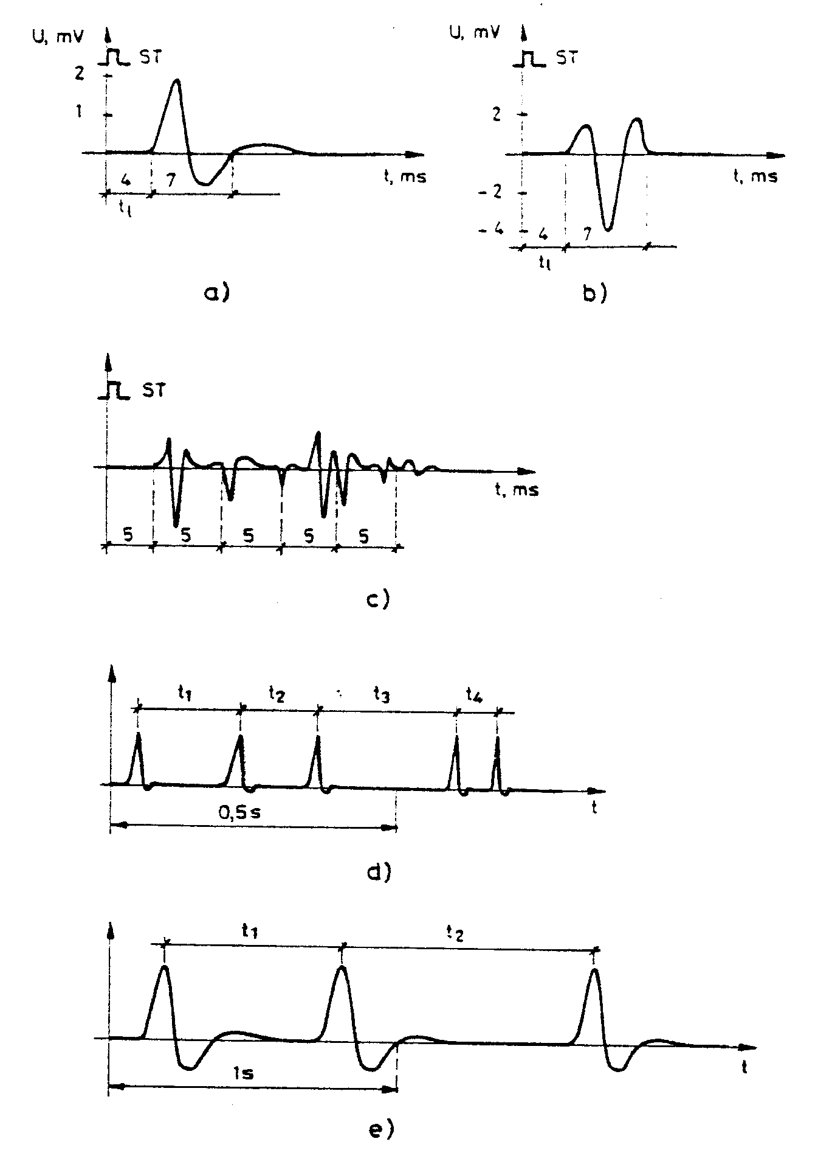
ELEKTROMYOGRÁFIA
Akciós potenciálok
monofázisú bifázisú
4-10 ms latenciaidő
2 …10 mc időtartam
0,1 – 2 mV
polifázisos
regenerál
fibrillációs
denervációs
OE KVK MAI ORVOSI

Slide 11
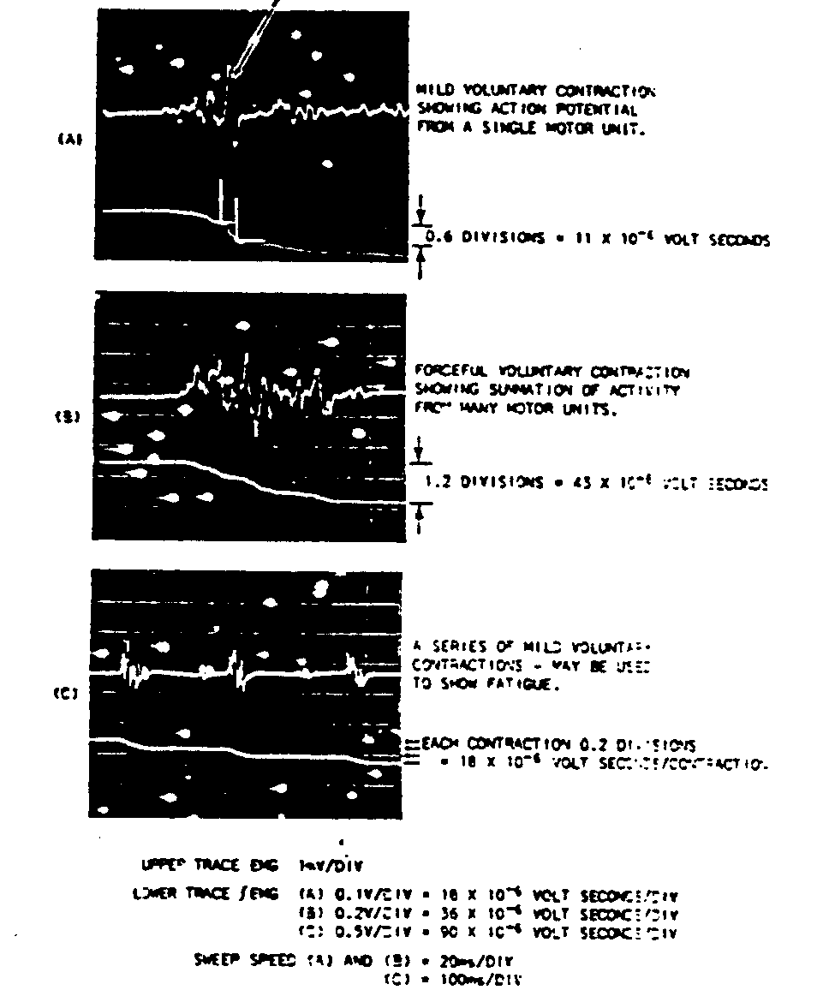
ELEKTROMYOGRÁFIA
MÉRÉSRECHNIKA: a vázizomzat elektromos aktivitása
Enyhe megfeszítés
Erőteljes megfeszítés
Több enyhe megfeszítés
( gyors egymás után )
OE KVK MAI ORVOSI

Slide 12
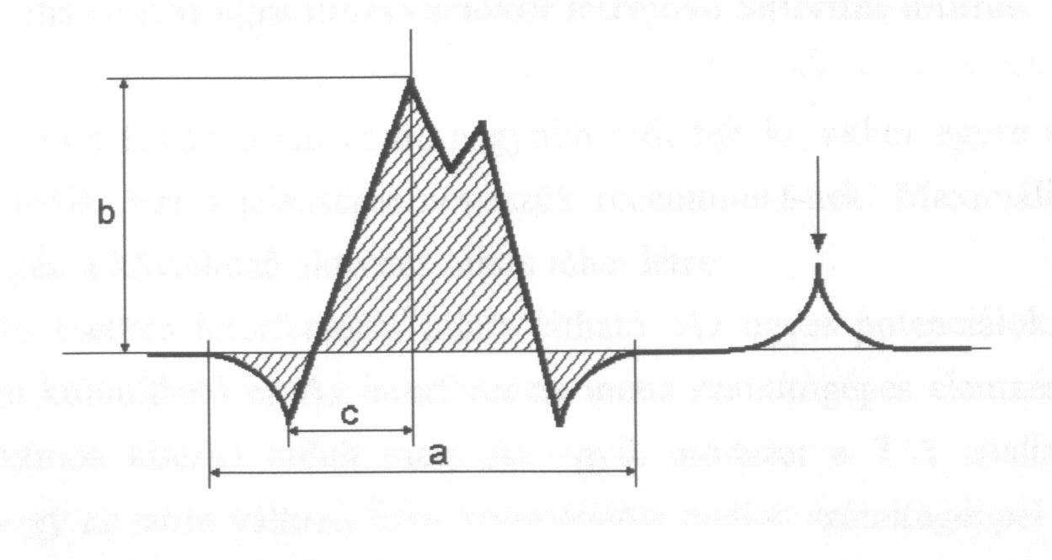
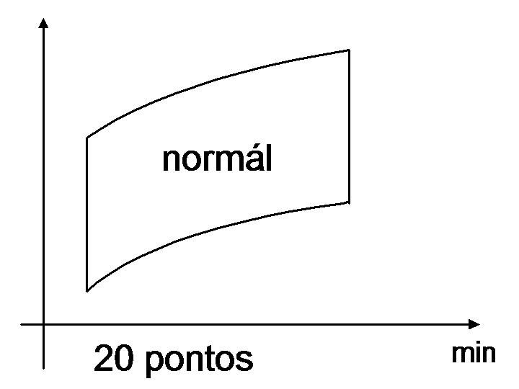
ELEKTROMYOGRÁFIA
FIZIOLÓGIAI ALAPOK
motoros egységpotenciálokat MUP
a 5 – 6 ms
a kisebb rostok csökkent működés
a nagyobb idegi sérülés
b csökken sok motoros egység sérült
U_{pp} 10 – 20 μV
izom eredetű
maximális akaratlagos innervációval
létrehozott minták deriváltjának elemzése
T/A analízis
idegi eredetű
OE KVK MAI ORVOSI

Slide 13
ELEKTRONEUROGRÁFIA
FIZIOLÓGIAI ALAPOK
A hagyományos ElektroNeuroGráfia a következőket vizsgálja:
- leggyorsabban vezető motoros rostok distális latenciájának és vezetési
sebességének mérése
- leggyorsabban vezető rostok szenzoros vezetési sebességének mérése
- késői válaszok
( EP kiváltott potenciál, motoros válaszok, késői válaszok, szenzoros vezetés, repetitív ingerlés, ütköztetéses technika )
OE KVK MAI ORVOSI

Slide 14
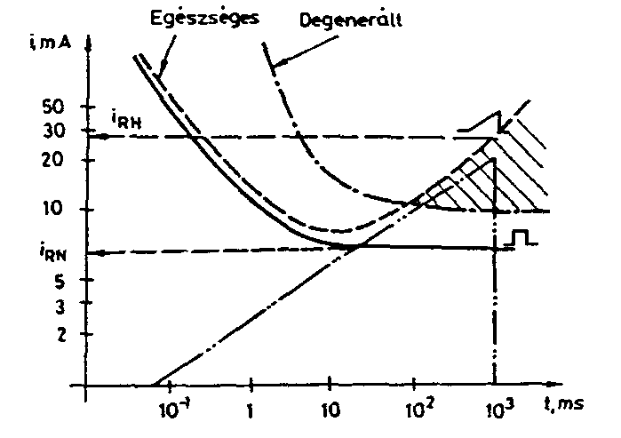
ELEKTROMYOGRÁFIA
MÉRÉSRECHNIKA: stimulálás
Ingerelhetőség jellemzője:
** Az a stimuláló négyszögjel amplitúdó, amelynél az ingerelt izom még
éppen összehúzódik, reobázisnak nevezzük ( jele I_{RN} ).
** Azt az impulzusszélességet, amely a reobázis kétszeres amplitúdójával
az izom összehúzódásához szükséges, kronaxia időnek nevezzük
Pl. I_{RH}/ I_{RN} = 2,7 – 5 egészséges, míg 1- 1,5 értékeknél az izom sérült.
OE KVK MAI ORVOSI

Slide 15
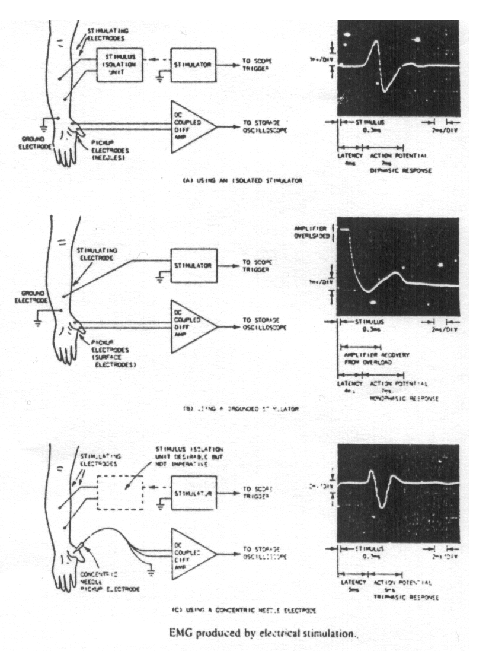
ELEKTROMYOGRÁFIA
MÉRÉSRECHNIKA stimulálás
OE KVK MAI ORVOSI

Slide 16
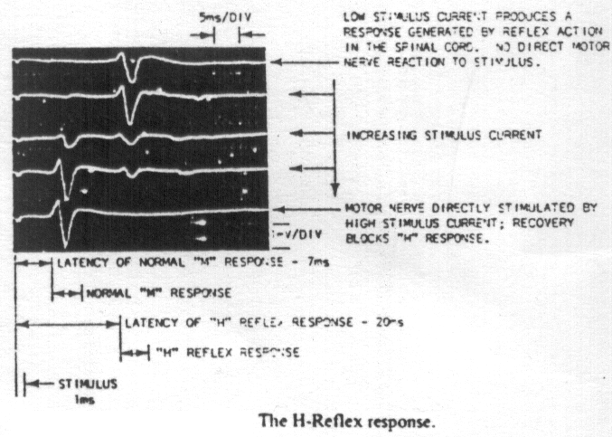
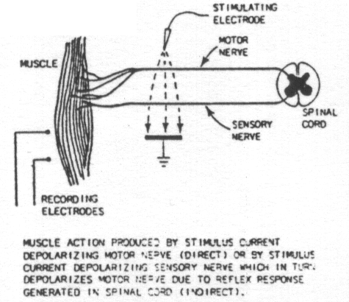
ELEKTROMYOGRÁFIA
MÉRÉSRECHNIKA stimulálás:
EP Evoked Potential : M reflex, H reflex
EP kiváltott potenciálok: Ha a bevitt töltés nagy, alkalmas motoros ideg közvetlen
gerjesztésére, a jellemző kiváltott potenciál az M reflex.
A szenzoros ideg érzékenysége kisebb, a stimulálás hatása a központi idegrendszeren
keresztül a motoros idegen érkező válasz, kiváltott potenciál mérhető az izomroston vagy
magán a motoros idegen, ez a H reflex.
OE KVK MAI ORVOSI

Slide 17
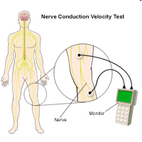
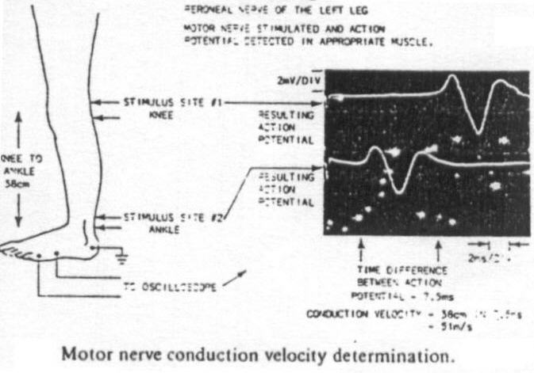
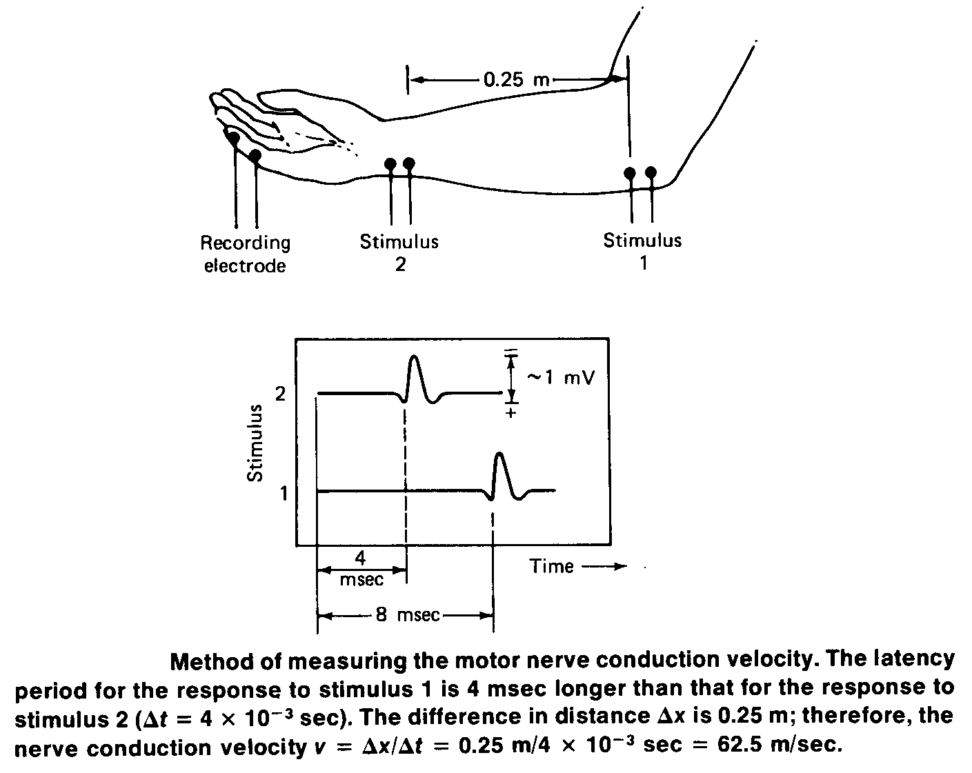
ELEKTROMYOGRÁFIA
MÉRÉSRECHNIKA ingerület terjedési sebesség mérése
Példa: Stimulálás helye
1) Térdhajlat EP mért = 11,5 ms
2) Térdhajlat - 38 cm EP mért = 4 ms
V = ( T1 – T2 )/ s = 7,5 ms / 38 cm
v = 51 m / s
OE KVK MAI ORVOSI

Slide 18
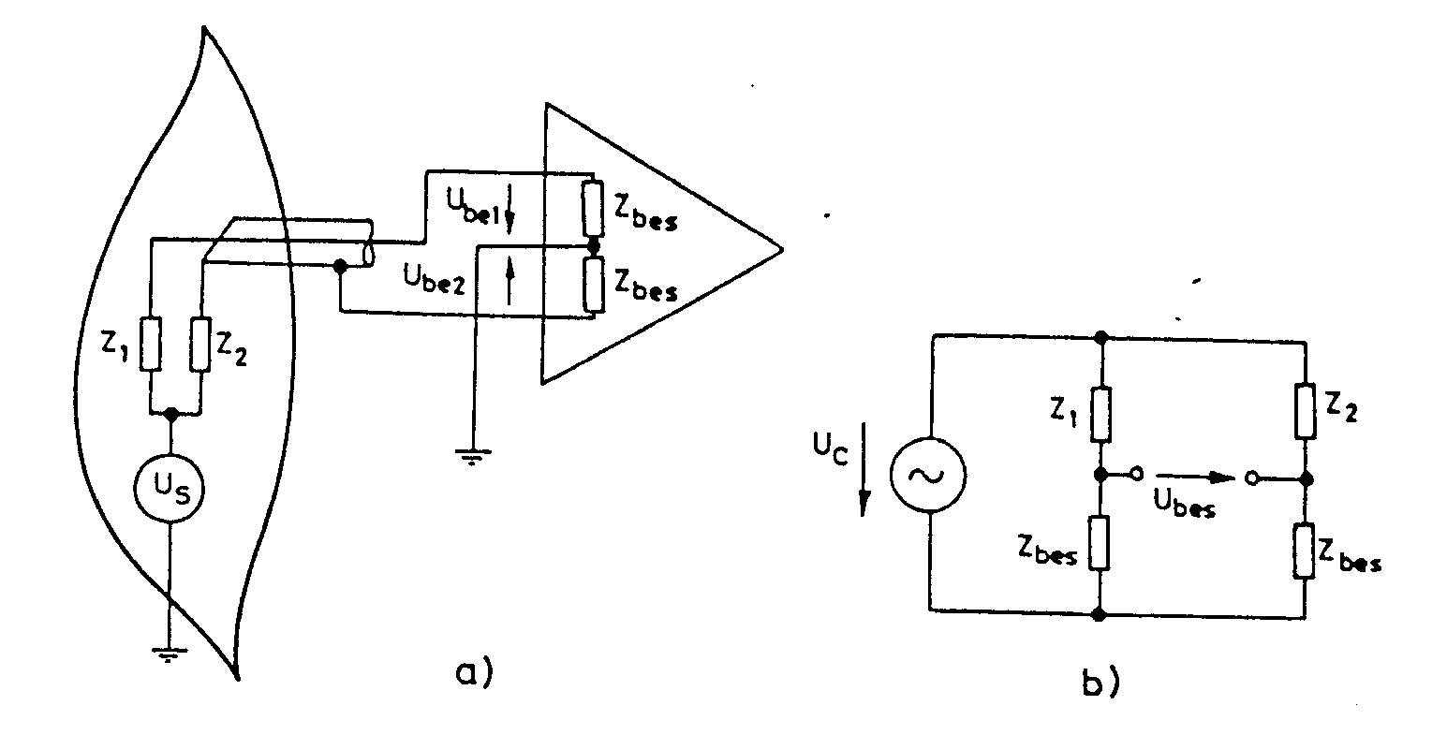
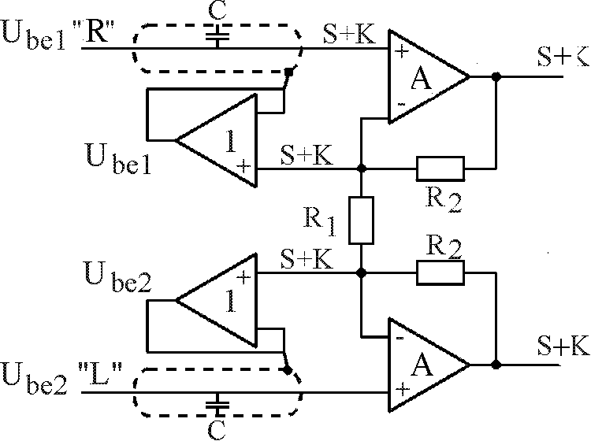
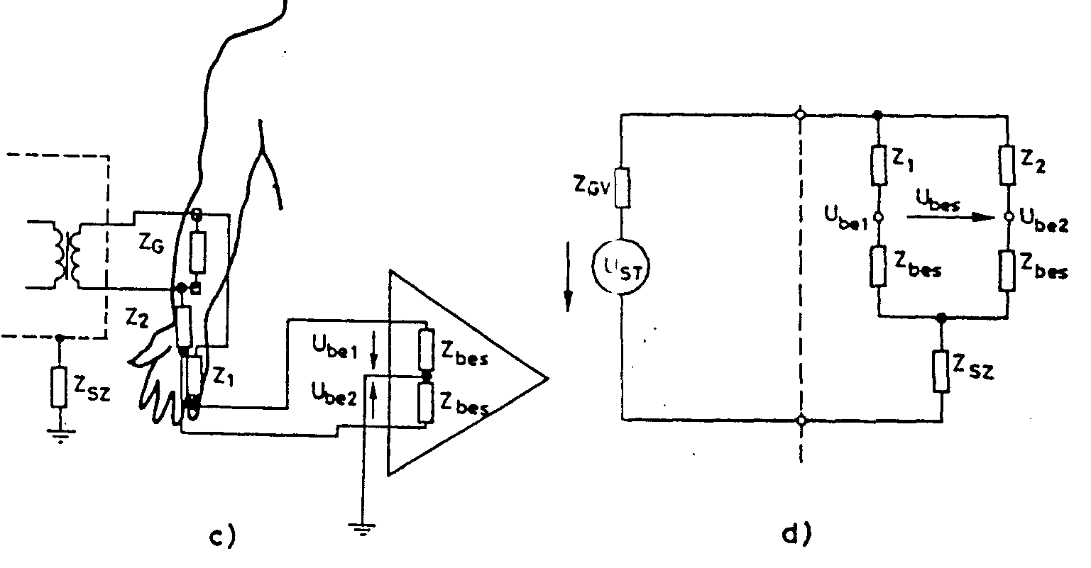
ELEKTROMYOGRÁFIA
MÉRÉSRECHNIKA : bemeneti fokozat
OE KVK MAI ORVOSI

Slide 19
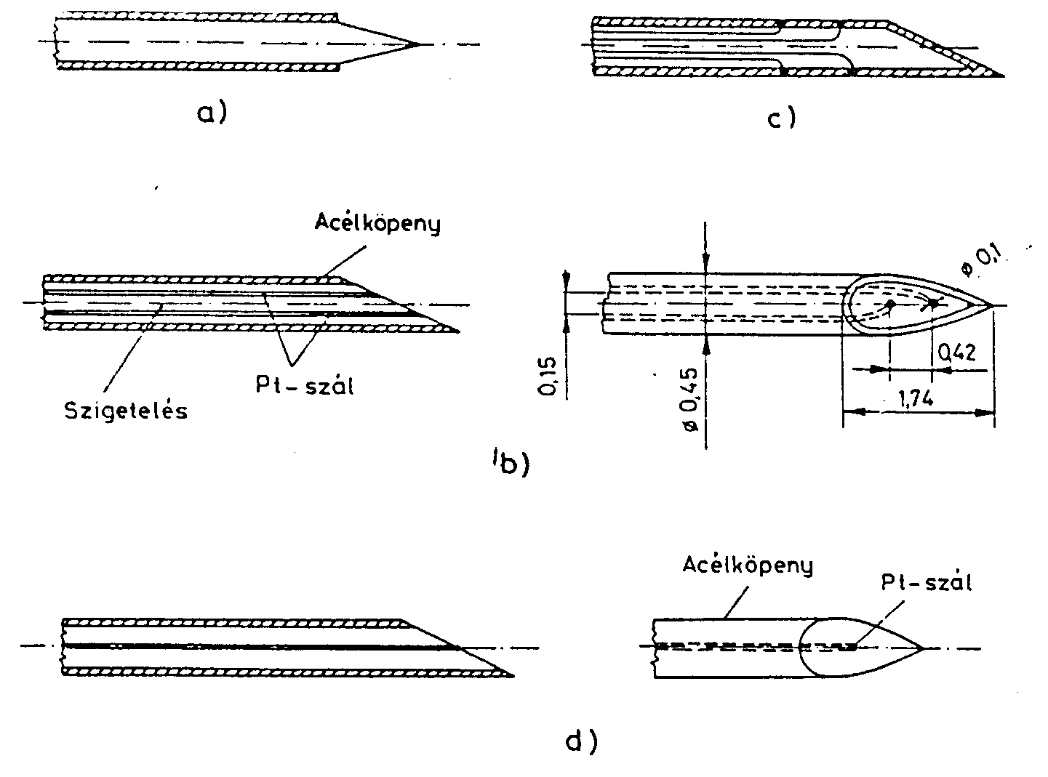
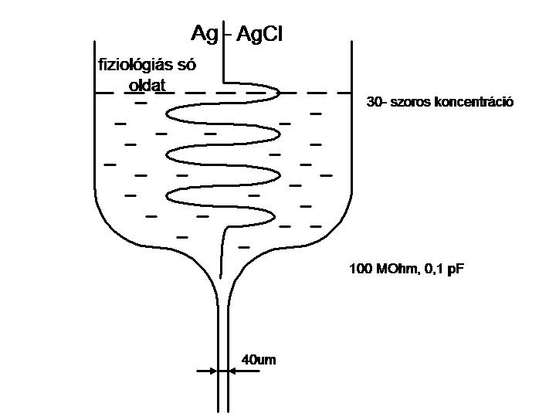
ELEKTROMYOGRÁFIA
MÉRÉSRECHNIKA : elektródok
OE KVK MAI ORVOSI

Slide 20
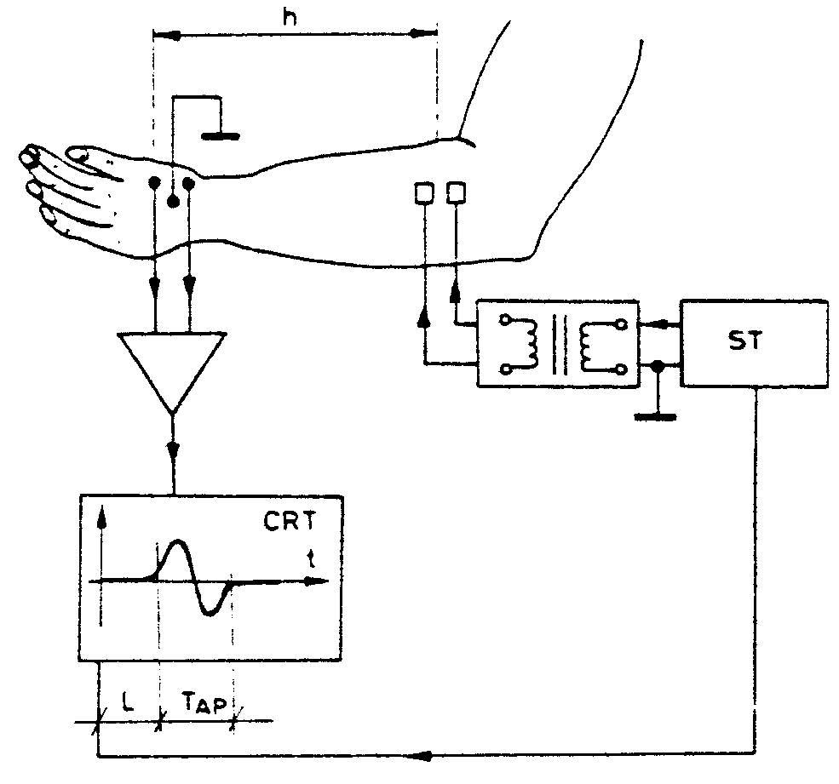
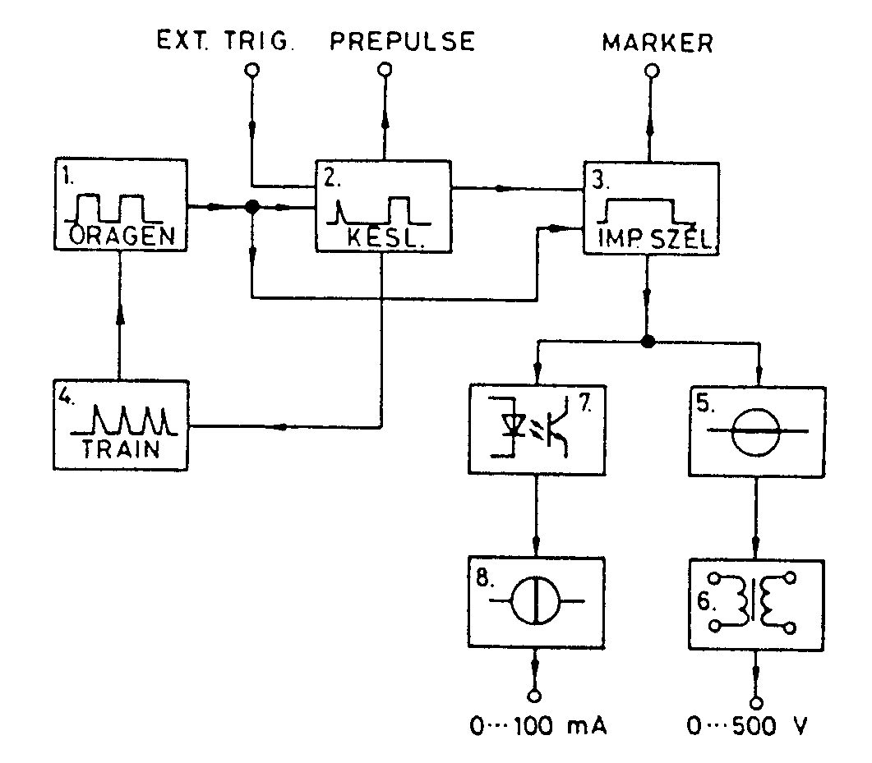
ELEKTROMYOGRÁFIA
MÉRÉSRECHNIKA stimulátorok
OE KVK MAI ORVOSI

Slide 21
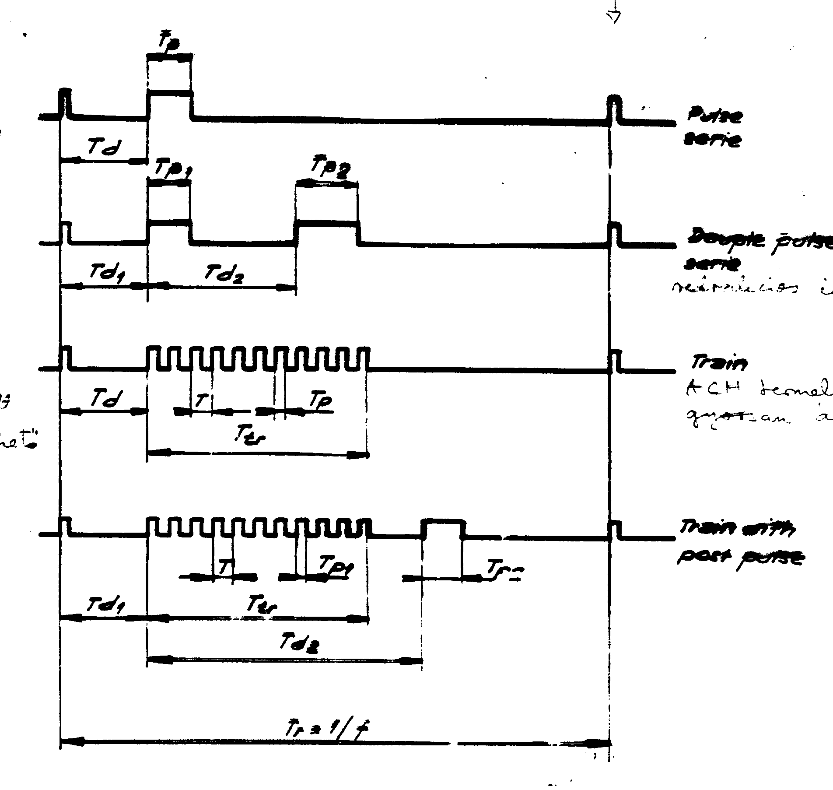
ELEKTROMYOGRÁFIA
MÉRÉSRECHNIKA stimuláló jelalakok
OE KVK MAI ORVOSI

Slide 22
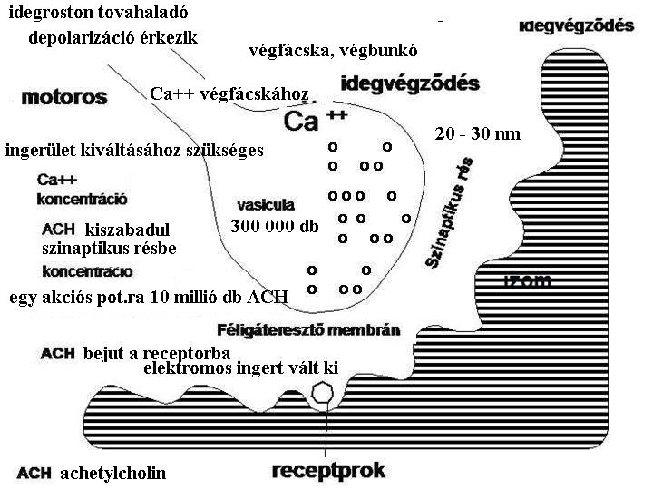
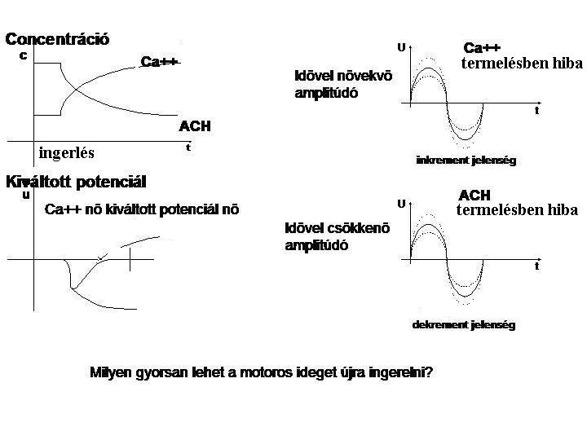
ELEKTROMYOGRÁFIA
MÉRÉSRECHNIKA: repetiív ingerlés
OE KVK MAI ORVOSI

Slide 23
ELEKTROMYOGRÁFIA
MŰSZAKI PARAMÉTEREK
- a bemenetre vonatkoztatott zajnak 0,625 μVpp-nél kisebbnek kell lennie, modern készülékekben tipikusan 0.2 µVrms.
- a bemeneti ellenállásnak legalább 100 MΩ~,-nak kell lennie ahhoz, hogy ne terhelje a biogenerátor-elektród rendszert.
Tipikus értéke: 200 MΩ. >1000 MΩ (közös módusú)
- a bemeneti kapacitás értéke: 5-30 pF (25pF)
- a jelek frekvenciatartománya: 0.5 Hz-20 kHz
- a közös módusú jelelnyomási tényező (CMRR):>120 dB - a kalibráló jel : 100 μVpp , 200 Hz-es négyszögjel
A frekvenciát meghatározó szűrők:
- alsó határfrekvenciái: 0.2 Hz-3 KHz-ig 18 lépésben vagy 0.1,0.5,1,5,10,30,50,100Hz
- felső határfrekvenciái: 0.1 - 20 KHz-ig 8 lépésben vagy 20, 50, 100, 200, 500, 1500, 2500, 5000, 10 000 Hz
- a csatornák száma: 1 , 2 , 4
OE KVK MAI ORVOSI

Slide 24
ELEKTROMYOGRÁFIA
MÉRÉSRECHNIKA
Jellegzetes kimeneti adatok:
- impulzus amplitúdó: 10 mV - 500 V vagy 10 A - 100 mA - impulzus szélesség: 10 μs - 10 s
- impulzusok frekvenciája: 0.1 - 10.000 Hz
- az impulzus-csomagok ismétlődési ideje: 0.1 - 1.000 ms
Konkrét kimeneti értékek modern készülékekben:
- impulzus amplitúdó: 300 V vagy 50 mA
- impulzus szélesség: 50 vagy 200 μ.s vagy 0.05 - 1 ms hét lépésben
- maximális kimeneti átlagteljesítmény: 0.5 W - kimeneti ellenállás: > 5 MΩ
- single,train vagy dual stimuláció.
OE KVK MAI ORVOSI

Slide 25
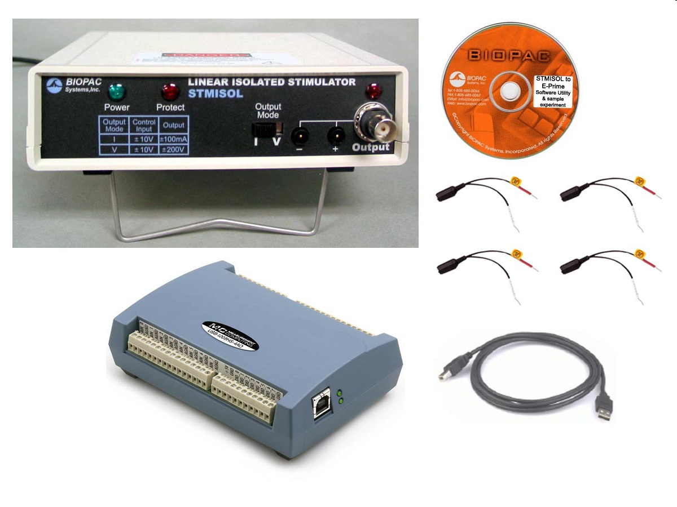
Programozható stimulátor
OE KVK MAI ORVOSI

Slide 26
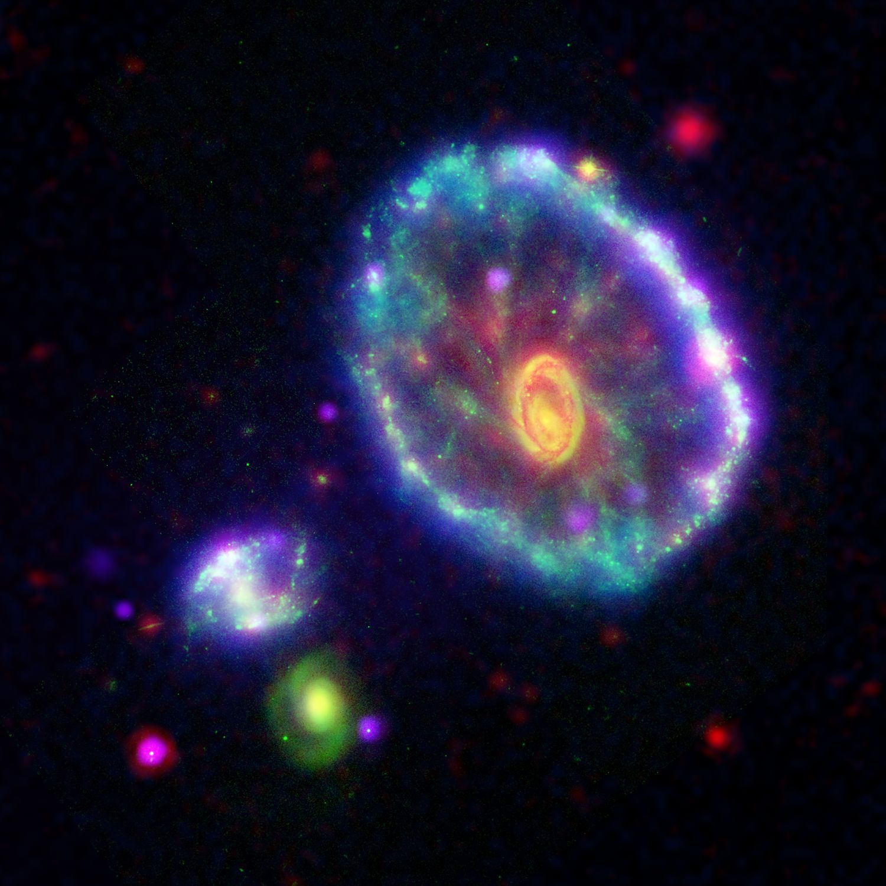
KÖSZÖNÖM FIGYELMÜKET
OE KVK MAI ORVOSI

